Slide 1
중요 클래스
게임오브젝트
프리팹
트랜스폼
레이어
제약
MonoBehabiour
Vector
Quaternion
Time
Mathf
Random
Debug
Gizmos

Slide 2
1. 게임오브젝트
AddComponent
GetComponents
Find
SetActive
FindWithTag
Destroy

Slide 3
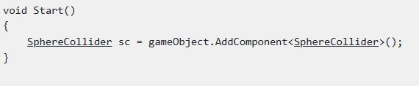
AddComponent
SphereCollider의 객체 sc를 생성
AddComponent함수를 사용하여 객체 sc에 SphereCollider 컴포넌트를 저장

Slide 4
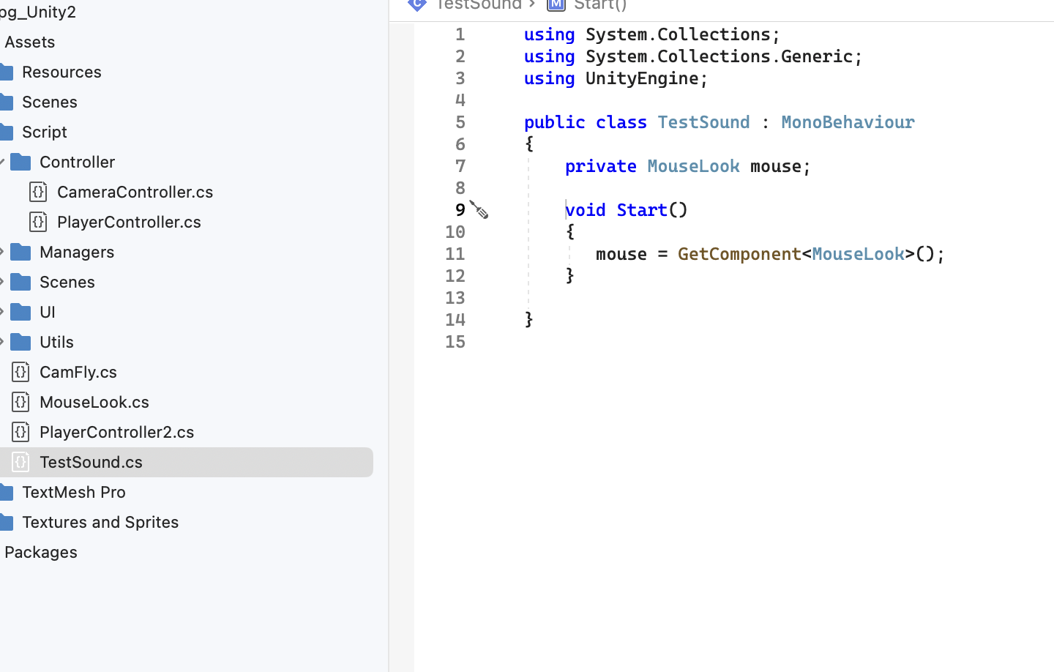
GetComponents
MouseLook의 객체 mouse 생성
Mouse에 GetComponent를 사용하여 MouseLook 스크립트를 저장
만약, MouseLook스크립트에 a라는 변수가 있다면 TestSound스크립트에서 mouse.a = 10; 이런 식으로 수정 가능

Slide 5
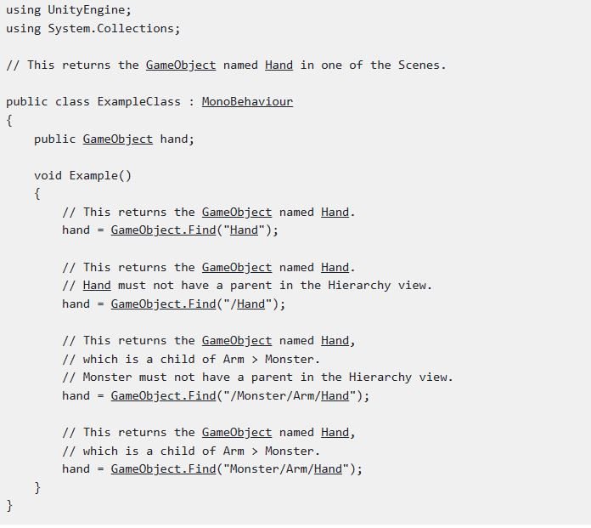
Find
GameObject를 찾는 함수
첫 번째 경우는 게임오브젝트의 이름이 Hand인 경우
두 번째부터는 Hand의 경로를 설정

Slide 6
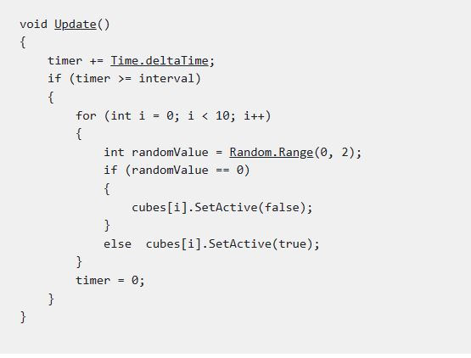
SetActive
SetActive는 활성/비활성화를 의미
특정 조건을 충족하면 true 아니면 false의 값을 줘서 활용(bool함수)
제 생각에는 NPC가 특정 상황에 이르면 false의 값을 줘서 행동을 멈춘다던가 활용 가능할듯

Slide 7
FindWithTag
Find함수와 사용법 동일 다른 점은 Tag를 찾는다는거
제 생각에는 NPC의 종류라 O 세모 X니까 이걸 활용하면 빨리 할 수 있을듯요

Slide 8
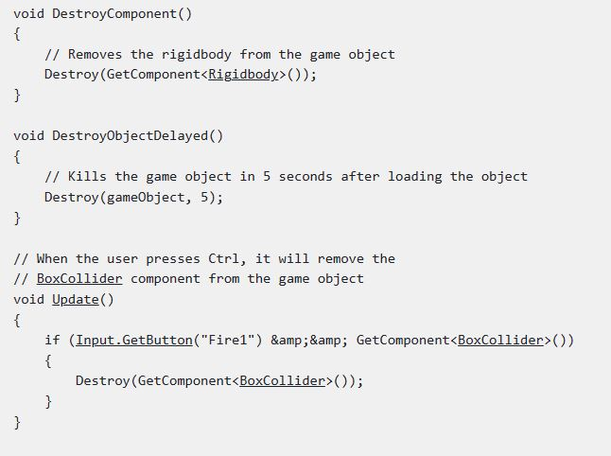
Destroy
삭제하는 함수
근데 우리는 NPC가 죽지는 않으니까 지형지물에 활용하면 될거 같아요

Slide 9
2. 프리펩
설계도 같은 느낌
한번 만들어 놓으면 재사용 가능
여러 씬에서 동일한 동작을 원할때도 사용

Slide 10
3. transform
게임오브젝트 함수와 동일한 부분이 많음
Forward함수
eulerAngles
Position
Root
Right
Rotation
Up
WorldToLoclaMatrix

Slide 11
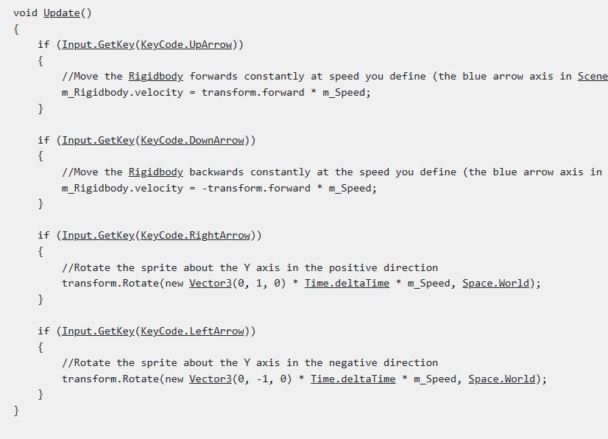
foward
앞의 방향을 알려주는 함수
Vector.foward와 transform.forward가 있는데 Vector의 경우 회전을 고려하지 않음 transform의 경우는 회전까지 고려 즉 transfor은 z축이 변하지만 vector는 변하지않음

Slide 12
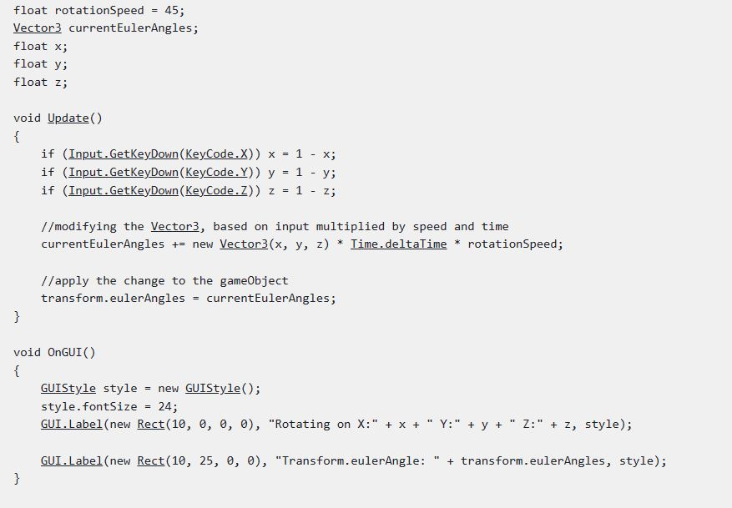
eulerAngles
x, y, z축을 0~360도 회전할 때 사용
근데 이러면 문제가 있는데 축이 겹칠 수가 있음
그래서 나온것이 Quarternion 가상의축이 하나 더 추가됐다고 생각하면 됨

Slide 13
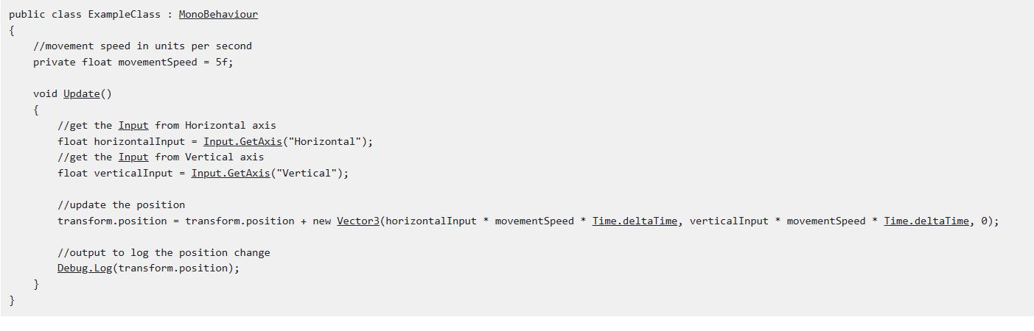
position
1. World space(절대 좌표)의 위치를 나타내는 함수

Slide 14
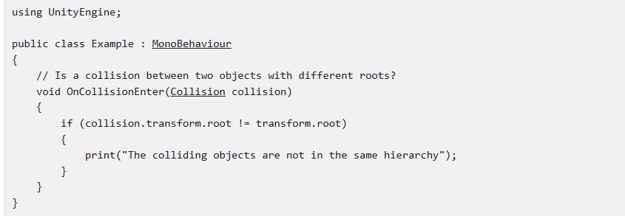
root
조상을 찾는 함수
세모가 X or O가 되야하니까 조상이 다를 경우 일정 조건이 충족되면 바뀐다 이런 식으로 할 수 있을거 같아서 넣었어요 되는지는 몰라요

Slide 15
right
Forward와 동일한데 right는 좌우 이동
플레이어가 고개를 돌릴 때 x축도 회전을 해야하기 때문에 이걸 써야함

Slide 16
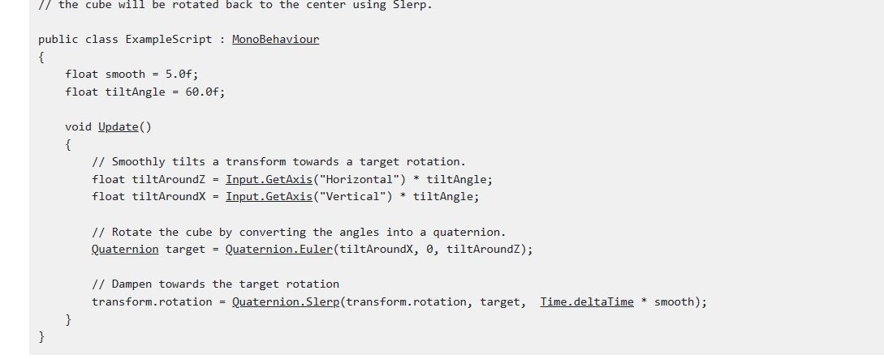
Rotation
1. 함수의 회전을 Quaternion에 저장

Slide 17
up
Up, right, forward 다 동일
Up는 Z축 right는 X축 forward는 Y축

Slide 18
worldToLocalMatrix
말 그대로 월드 좌표를 로컬 좌표로 변환 (Read only임)

Slide 19
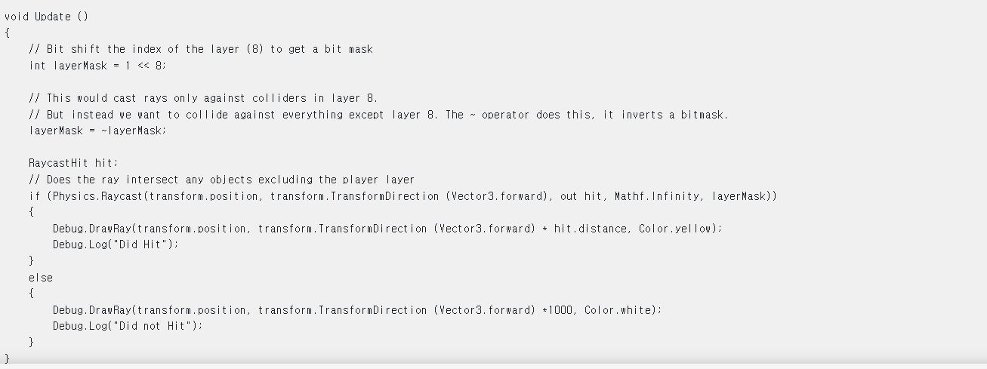
4. 레이어
1. 레이어를 설정하면 일부에만 레이캐스팅을 설정한다거나 카메라 비추기 가능

Slide 20
레이어 태그 차이
레이어는 불필요한 체크, 계산 등을 피할 수 있기 때문에 게임에 필요한 최소한의 연산만 해서 원하는 결과를 얻을 수 있게 해 줍니다. 이는 성능적인 개선을 얻을 수 있기 때문에 레이어 사용은 게임 제작에서 필수적이라고 할 수 있습니다. 태그는 필수적으로 사용해야 하는 것은 아니지만 게임을 만들 때 매우 유용하고 다양하게 사용될 수 있습니다.

Slide 21
5. 제약
조준 제약
LootAt
부모
포지션
회전
스케일

Slide 22
조준 제약
조준 제약은 게임 오브젝트가 소스 게임 오브젝트를 향하도록 회전시킬 뿐만 아니라 다른 축에 대해 일관된 방향을 유지할 수 있습니다. 예를 들어 카메라에 조준 제약을 추가할 수 있습니다. 조준 제약이 적용되는 동안 카메라를 수직으로 유지하려면 카메라의 위쪽 축과 위쪽 방향이 일치하도록 지정해야 합니다.
그 슈팅 게임 보면 본체랑 타점?이 같이 움직이는데 조준 제약 쓴거임

Slide 23
LookAt
Look At Constraint는 간소화된 조준 제약입니다. Aim Constraint는 제한하는 게임 오브젝트를 따를 축을 선택할 수 있는 반면, Look At Constraint는 항상 Z축을 따릅니다.

Slide 24
부모
남의 집 자식이 우리집 와서 밥 먹는 느낌
부모 제약은 스케일에 영향을 주지 않습니다.
부모 제약은 여러 개의 게임 오브젝트에 연결할 수 있습니다.
게임 오브젝트가 부모 제약이 연결되는 게임 오브젝트의 자식이 아니어도 괜찮습니다.
게임 오브젝트와 각 소스 게임 오브젝트에 가중치를 지정하여 제약의 효과를 변경할 수 있습니다.
예를 들어 검 오브젝트에 손을 연결하면 검의 회전, 이동이 손의 이동, 회전만큼만 제한됨

Slide 25
포지션, 회전, 스케일
다 같은 용도
포지션은 소스 게임 오브젝트의 포지션과 일치시킴
회전은 소스 게임 오브젝트의 회전과 일치시킴
스케일은 소스 게임 오브젝트의 스케일과 일치시킴

Slide 26
6. 벡터
덧셈
뺄셈
외적
내적
벡터는 방향과 거리를 구할 때 쓰는건데 위에 적은 것들은 수학 공식이라서 이해 안되시면 학교에서 설명해드릴게요

Slide 27
7. Quaternion
아까 오일러에서 말했듯이 가상의 축이 하나 더 추가됨
Transform에서 쓸려면 Rotate를 쓰면 됨
중요 클래스 - Quaternion - Unity 매뉴얼 (unity3d.com)
시간이 부족해서… 다음에 이어서 만들게요.

